Slide 1
QUY TRÌNH LÀM MẠCH PCB THỦ CÔNG
Cre: Nguyễn Tấn Tài
PIFKid - 2026
HCMC, June 2026

Slide 2
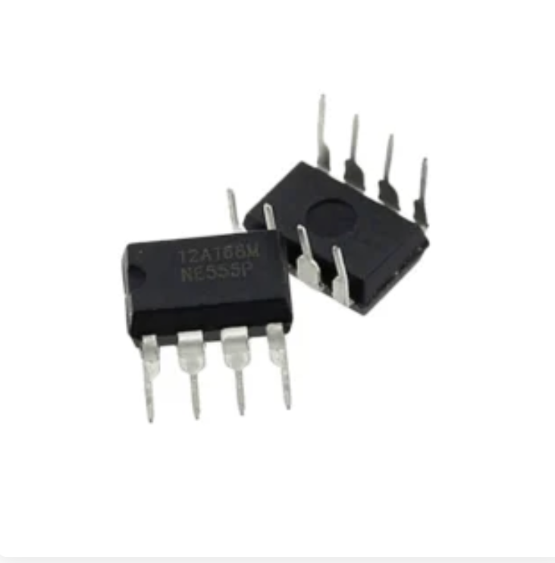
Trọng tâm: Mạch sử dụng IC NE555
Trong dự án này, chúng ta sẽ thực hành làm mạch cho IC NE555, một linh kiện kinh điển với độ bền cao và tính ứng dụng cực kỳ rộng rãi.
Cấu trúc DIP-8: Khoảng cách chân rộng, cực kỳ phù hợp cho người mới tập khoan mạch.
Tính năng: Tạo xung, định thời, PWM cho LED hoặc động cơ.
Độ bền: Chịu được nhiệt độ hàn cao, khó hỏng hóc khi thực hành.

Slide 3
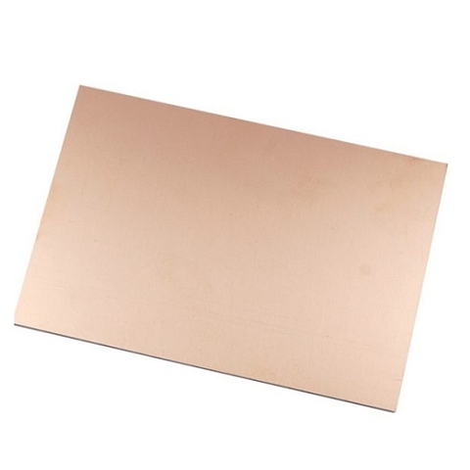
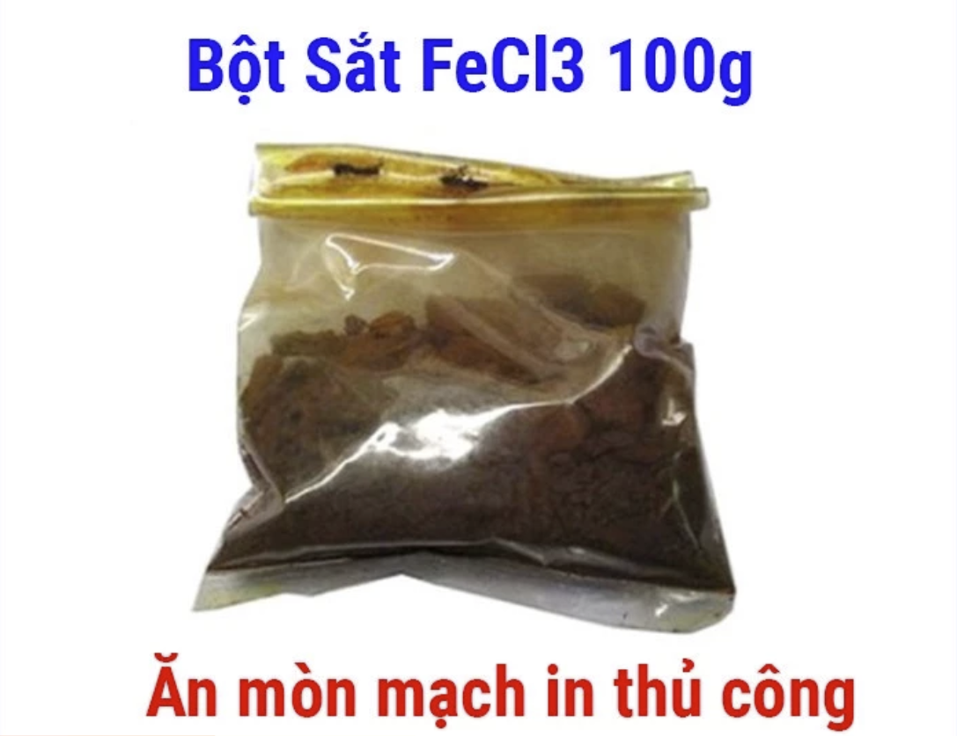
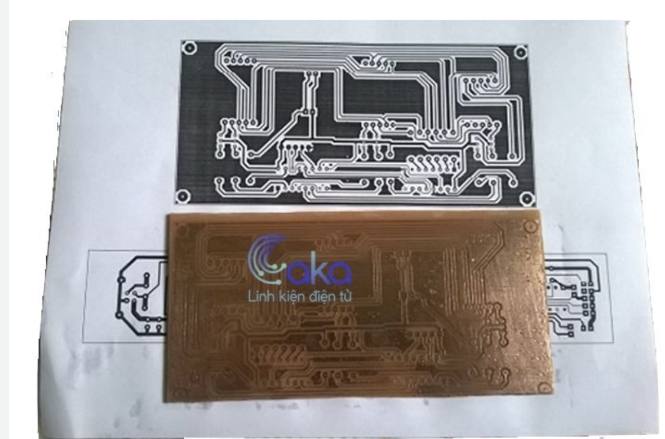
DỤNG CỤ GIA CÔNG
Phíp Đồng
Lớp đế cách điện phủ đồng. Là nơi chứa các đường dẫn điện kết nối linh kiện.
Giấy in mạch
Giấy láng giúp mực in Laser bám hờ, dễ dàng bong ra khi gặp nhiệt và dính vào phíp đồng.
Bột sắt (FeCl3)
Hóa chất ăn mòn những phần đồng không được phủ mực, tạo nên các đường mạch.

Slide 4
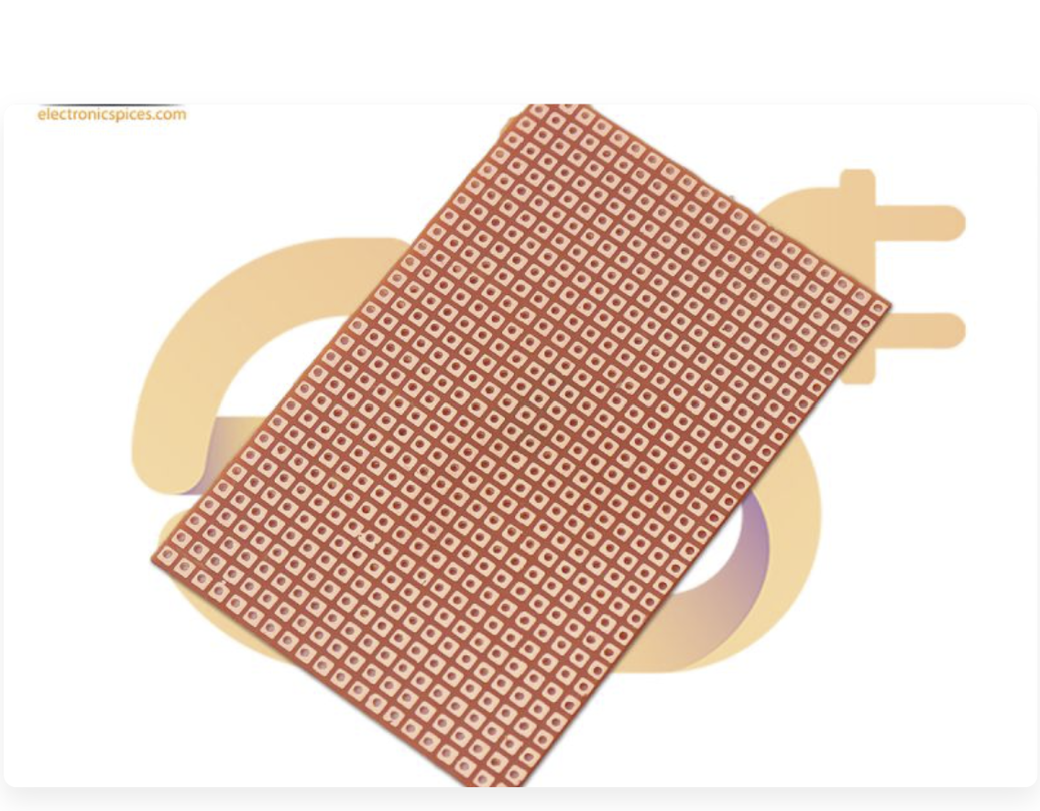
Phíp Đồng (Copper Clad Board)
Cấu tạo: Gồm sợi thủy tinh hoặc nhựa Bakelite làm lõi cách điện, phía trên ép lớp đồng mỏng (35µm).
Tác dụng:
Cố định linh kiện NE555, trở, tụ.
Tạo mặt phẳng dẫn điện đồng nhất.
Tản nhiệt một phần cho linh kiện.

Slide 5
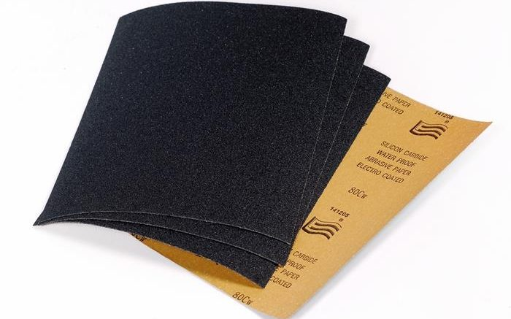
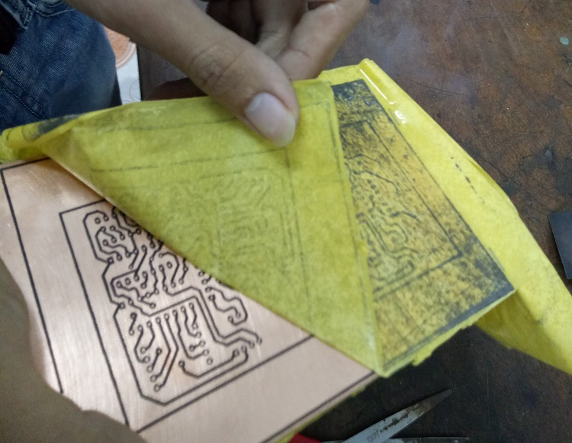
Giấy nhám & Giấy in mạch
Làm sạch & Truyền tải
Giấy nhám: Loại bỏ lớp Oxy hóa bám trên bề mặt đồng, giúp mực bám dính cực tốt.
Giấy in: Giữ hình ảnh thiết kế từ máy
Yêu cầu kỹ thuật:
Giấy in phải dùng máy in Laser (in mực bột).
Giấy nhám chọn loại mịn (P800 - P1200) để không làm xước sâu.
Vệ sinh sạch dầu mỡ sau khi nhám.

Slide 6

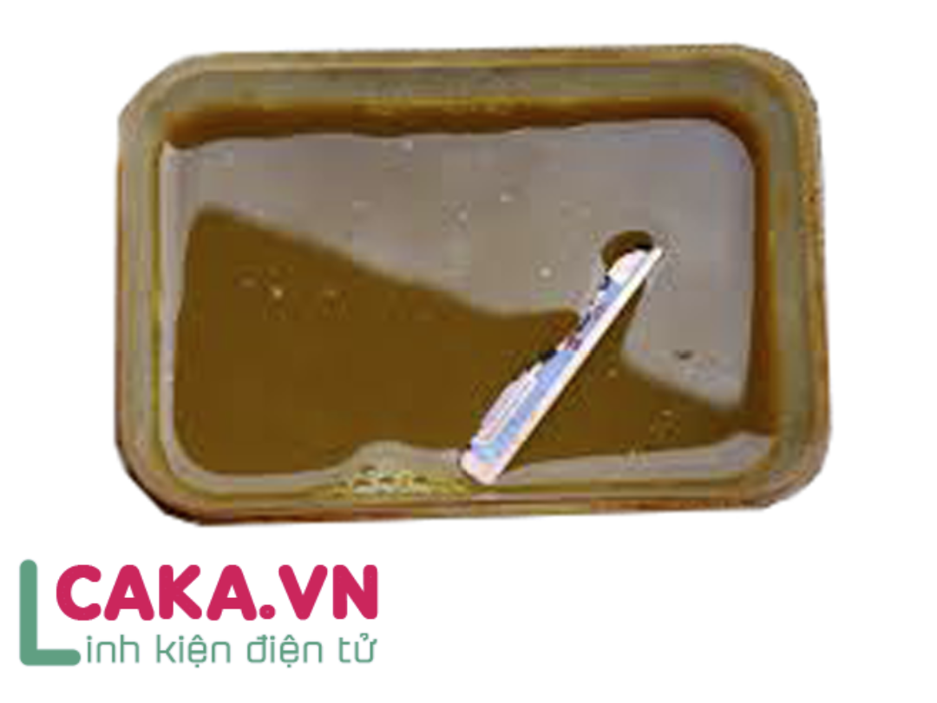
Máy khoan & Bột sắt ngâm
Máy khoan mini
Thiết bị tốc độ cao giúp tạo lỗ chuẩn xác cho linh kiện xuyên lỗ (Through-hole). Mũi khoan thường dùng: 0.8mm - 1.0mm.
Bột sắt ngâm mạch (FeCl3)
Hòa tan vào nước để tạo dung dịch ăn mòn. Phản ứng hóa học sẽ lấy đi lớp đồng thừa.

Slide 7
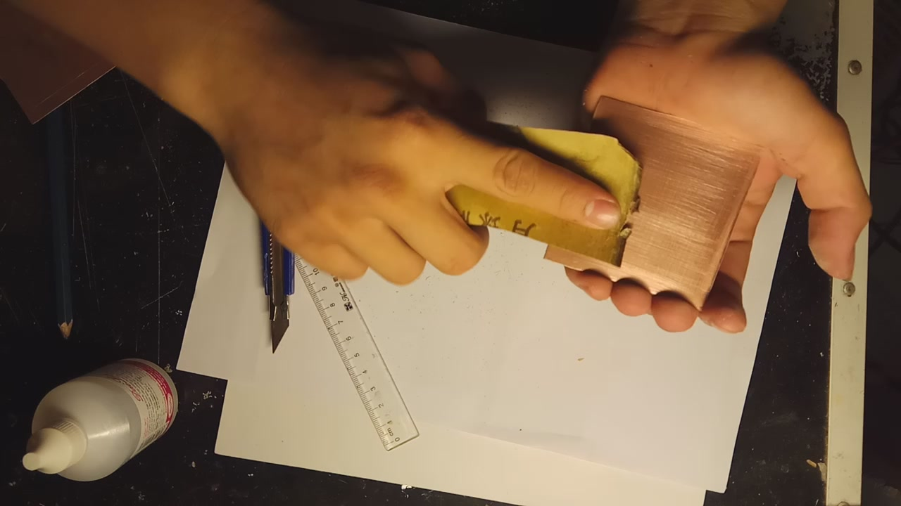
BƯỚC 1: CHÀ BÓNG MẠCH ĐIỆN
Đây là bước “quan trọng nhất” để mực có thể bám vào mạch.
Dùng giấy nhám chà nhẹ nhàng theo hình tròn hoặc một chiều.
Chà cho đến khi lớp đồng sáng lên và không còn vết ố.
Chú ý: Sau khi chà xong, KHÔNG NÊN chạm tay vào bề mặt đồng để tránh mồ hôi làm bẩn.

Slide 8
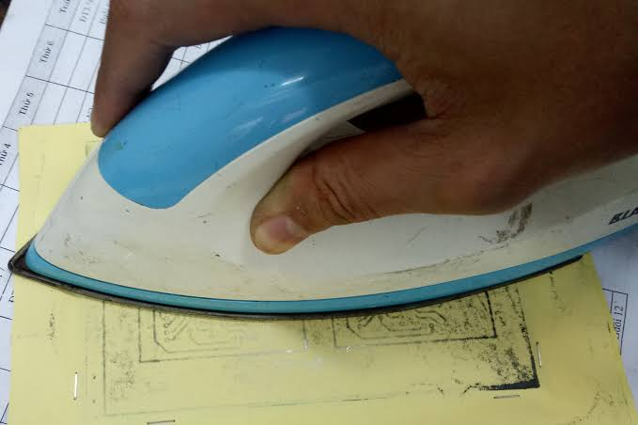
Bước 2: Ủi mạch nhiệt
Truyền hình ảnh từ giấy sang phíp đồng bằng bàn là.
Đặt mặt in áp vào mặt đồng đã sạch.
Cài nhiệt độ bàn là ở mức cao (thường là nấc lụa/cotton).
Đè mạnh và di chuyển bàn là đều khắp các góc cạnh trong 5-10 phút.
Tiến hành tháo giấy in mạch nhẹ nhàng để không làm đứt đường mực in

Slide 9
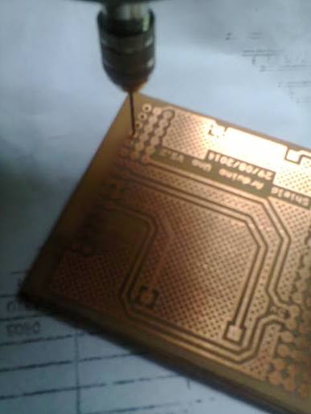
Bước 3: Kỹ thuật khoan lỗ chuẩn
Yêu cầu cốt lõi: Giữ mũi khoan luôn vuông góc (90°) với bề mặt mạch.
Định tâm: Đặt mũi khoan vào đúng tâm lỗ pad khi khởi động máy.
Biến trở: Lưu ý khoan lỗ to hơn (1.2mm - 1.5mm) để vừa chân biến trở to.
Lực tì đè: Tì lực nhẹ, đều. Không đè quá mạnh dễ làm gãy mũi khoan nhỏ.

Slide 10
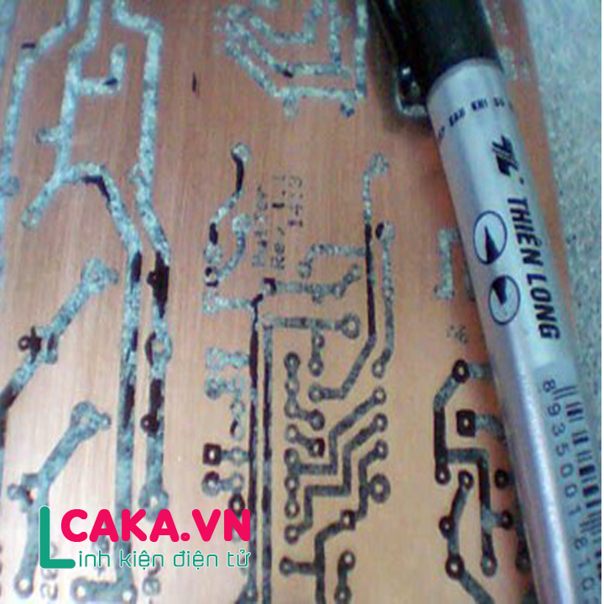
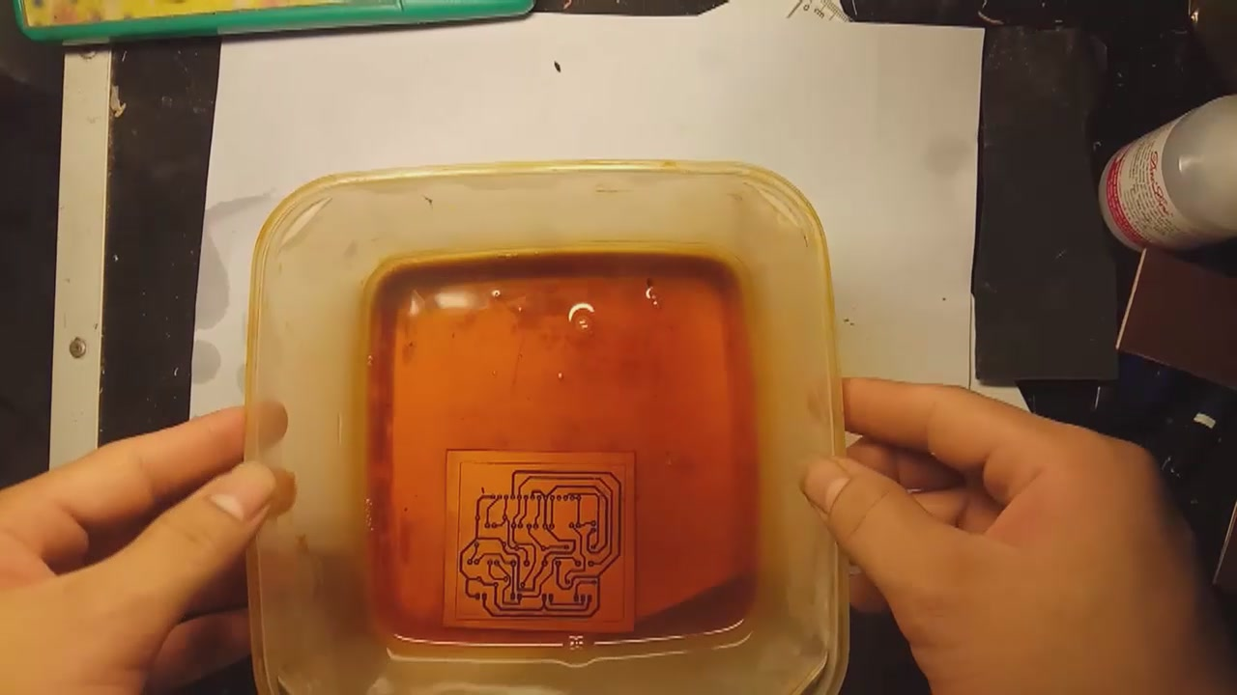
Bước 4: Đồ bút lông & Bước 5: Rửa mạch
Bước 4: Đồ bút lông
Kiểm tra các đường mạch sau khi ngâm nước bóc giấy. Nếu chỗ nào mực bị đứt, dùng bút lông dầu đồ lại cho kín.
Bước 5: Rửa (Ăn mòn)
Pha bột sắt vào nước ấm. Thả mạch vào và lắc nhẹ thau. Dung dịch sẽ ăn mòn hết phần đồng thừa.

Slide 11
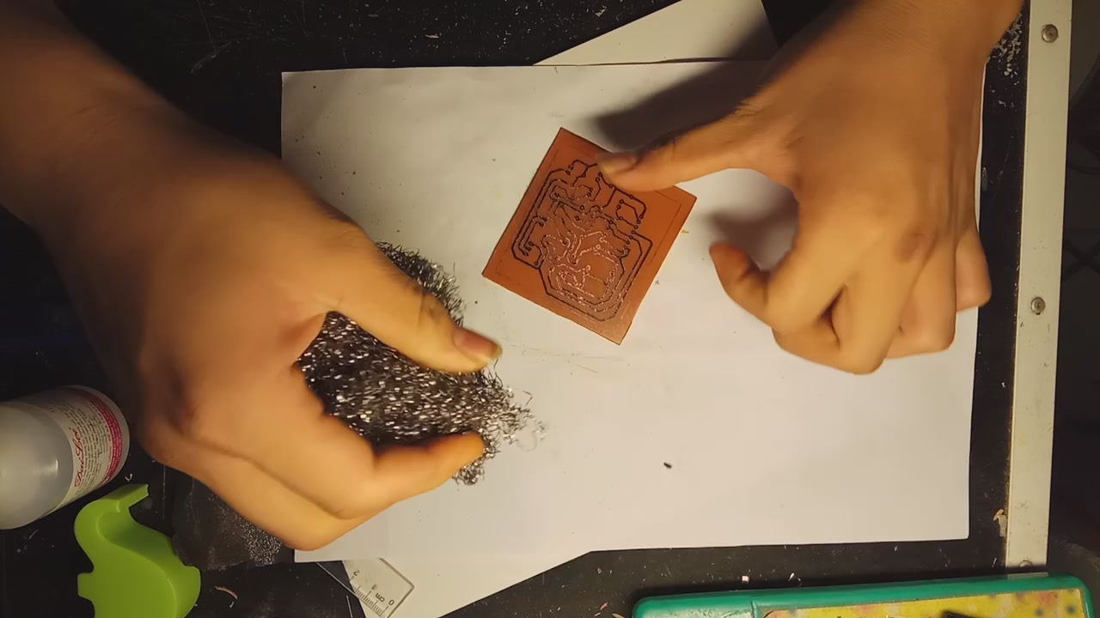
Bước 6: Chùi mực hoàn thiện
Đây là công đoạn cuối cùng để thấy được thành quả.
Dùng giấy nhám mịn hoặc giấy nhám chà nhẹ mạch dưới nước để rửa trôi hết mực in
Lớp đồng vàng sáng hiện ra theo đúng đường thiết kế.
Có thể quét một lớp nhựa thông loãng để mạch không bị Oxy hóa.

Slide 12
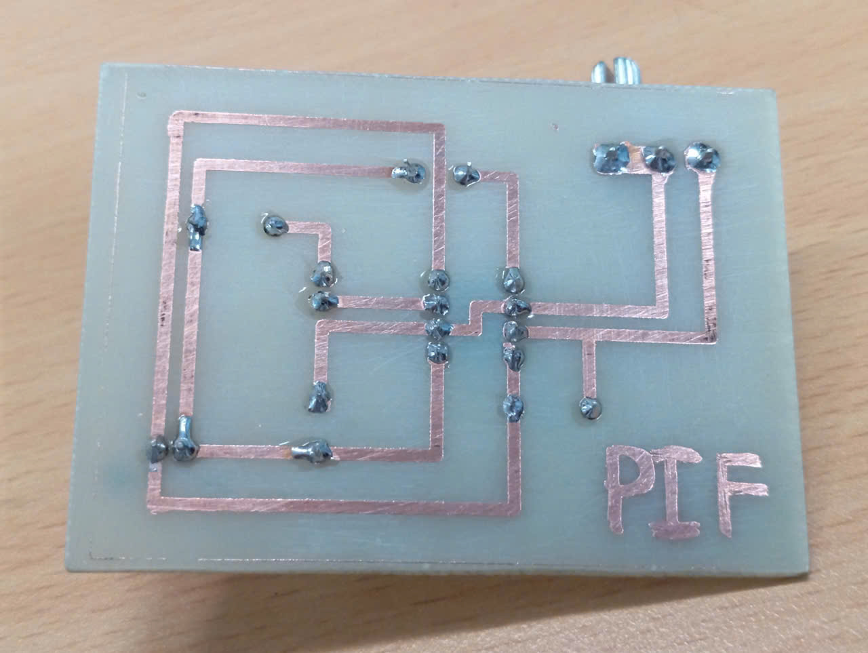
Thành quả

Slide 13
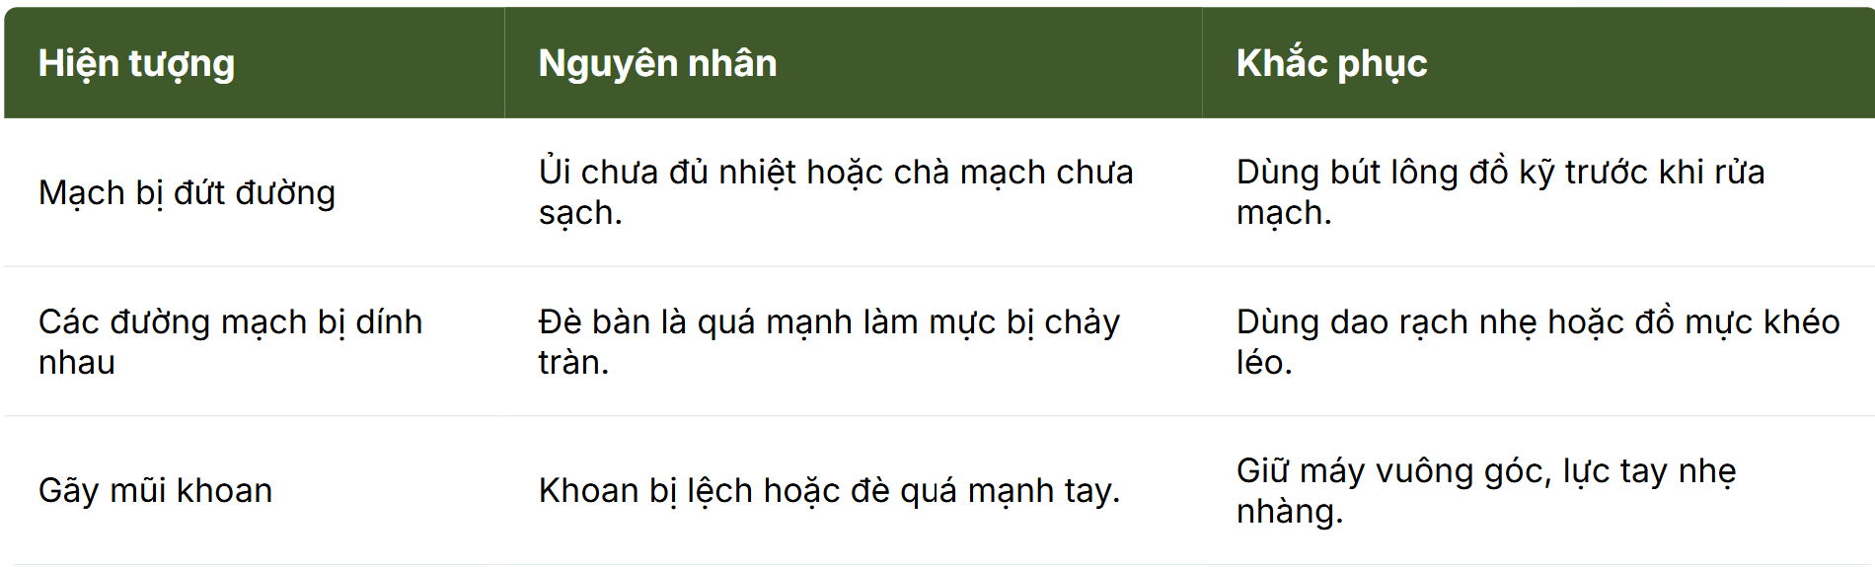
Các lỗi sai cơ bản thường gặp

Slide 14
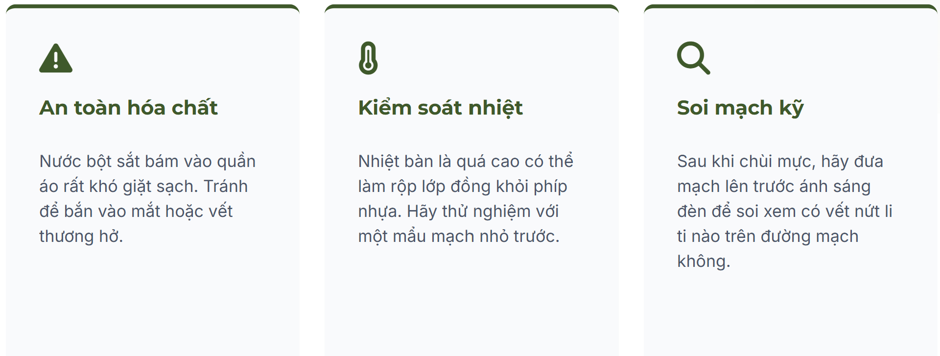
Lưu ý quan trọng khi làm mạch

